Slide 1
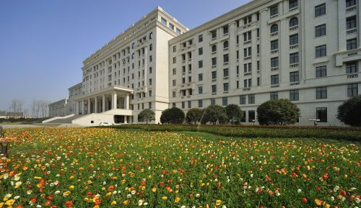
项目展示
相似度算法设计
在满足错误样本识别的情况下，
阈值74，检测精度达到90%，
阈值80，检测精度达到70%
报 告 人：郑天伦
2020年7月25日

Slide 2
1. 数据分析
2. 实验和对比
3. 方法介绍

Slide 3
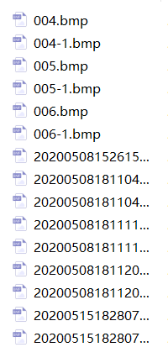
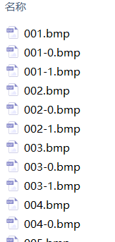
数据处理
002号文件夹下共有9张图片，003号文件夹下共有15张图，按分为2种类型，CT图和X光图，共有10组检测数据。
我将002和003文件夹合并，并按规范格式命名，共有图片24张，按CT图和X光，分为10组。
未规范的003文件夹
合并后的文件内容

Slide 4
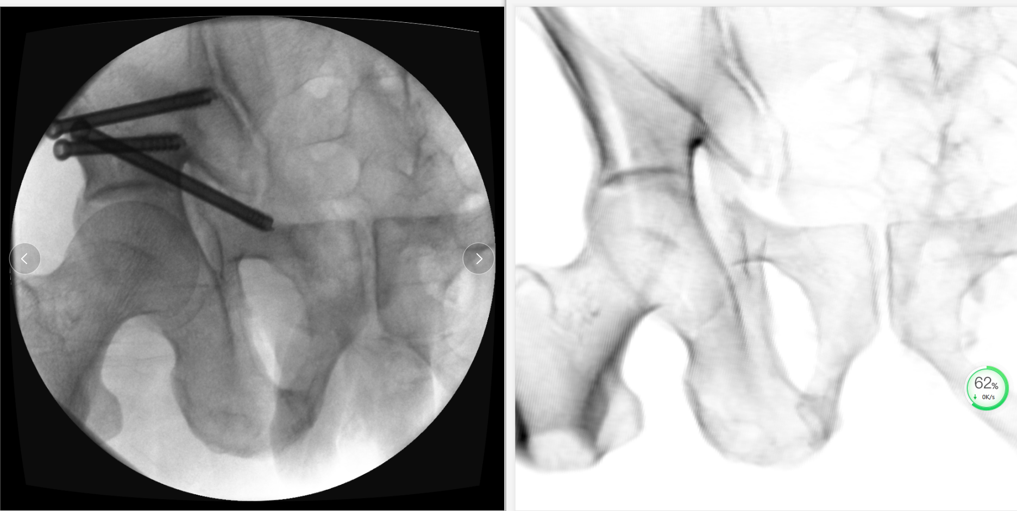
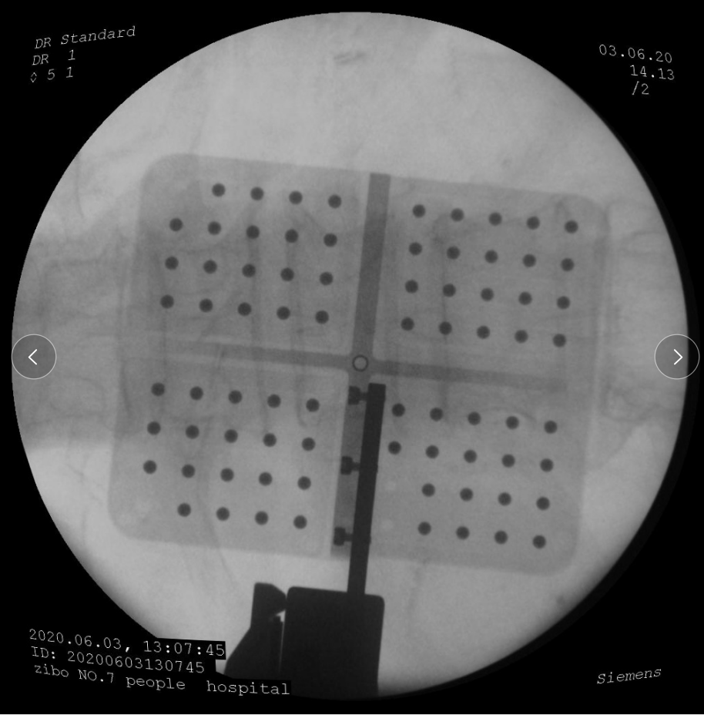
数据分析
数据中的挑战包括：
1.螺丝等不明细长遮挡物，
2. 1号状态和2号状态图片亮度不同
3. 1号状态部分图片肉眼无法可辨的模糊等问题
1号状态，有遮挡
2号状态
1号状态，有遮挡
（不同形式）

Slide 5
1. 数据分析
2. 实验和对比
3. 方法介绍

Slide 6
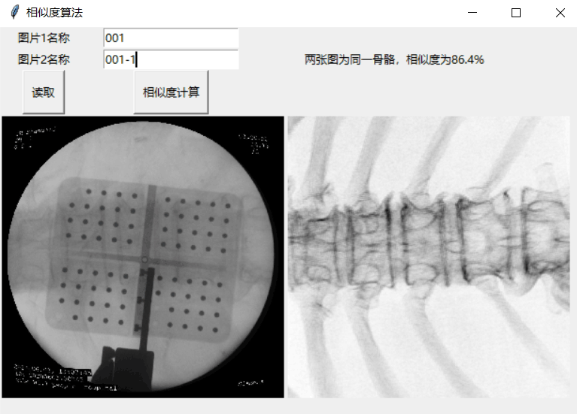
代码演示
正确用例演示，有代表的错误用例演示

Slide 7
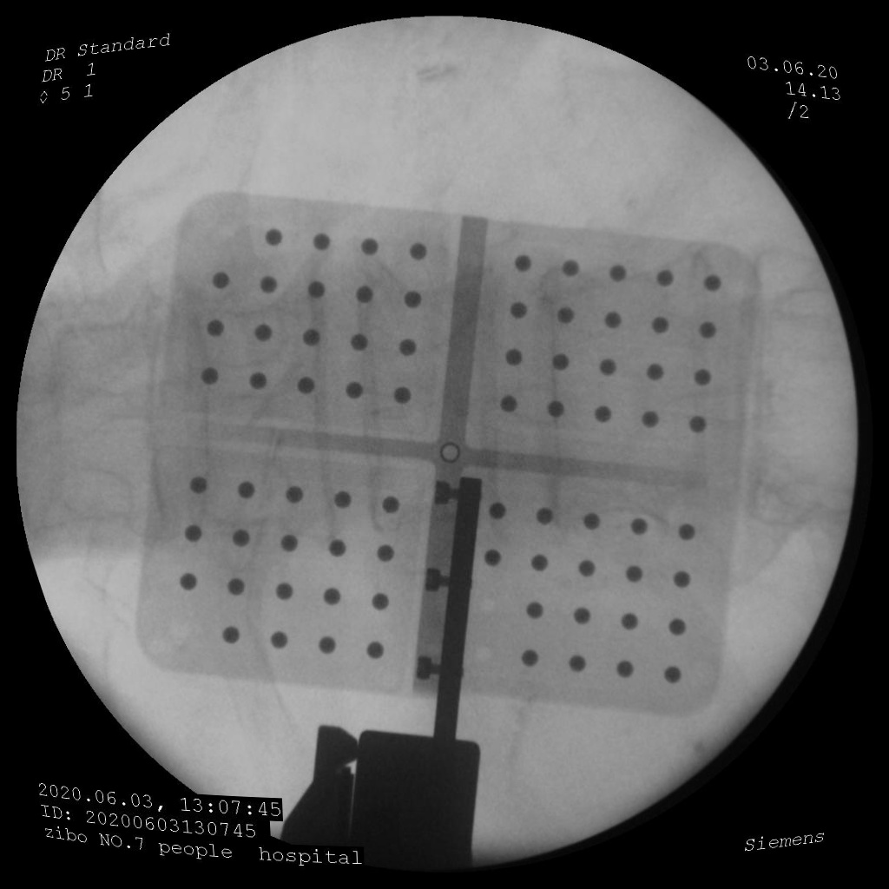
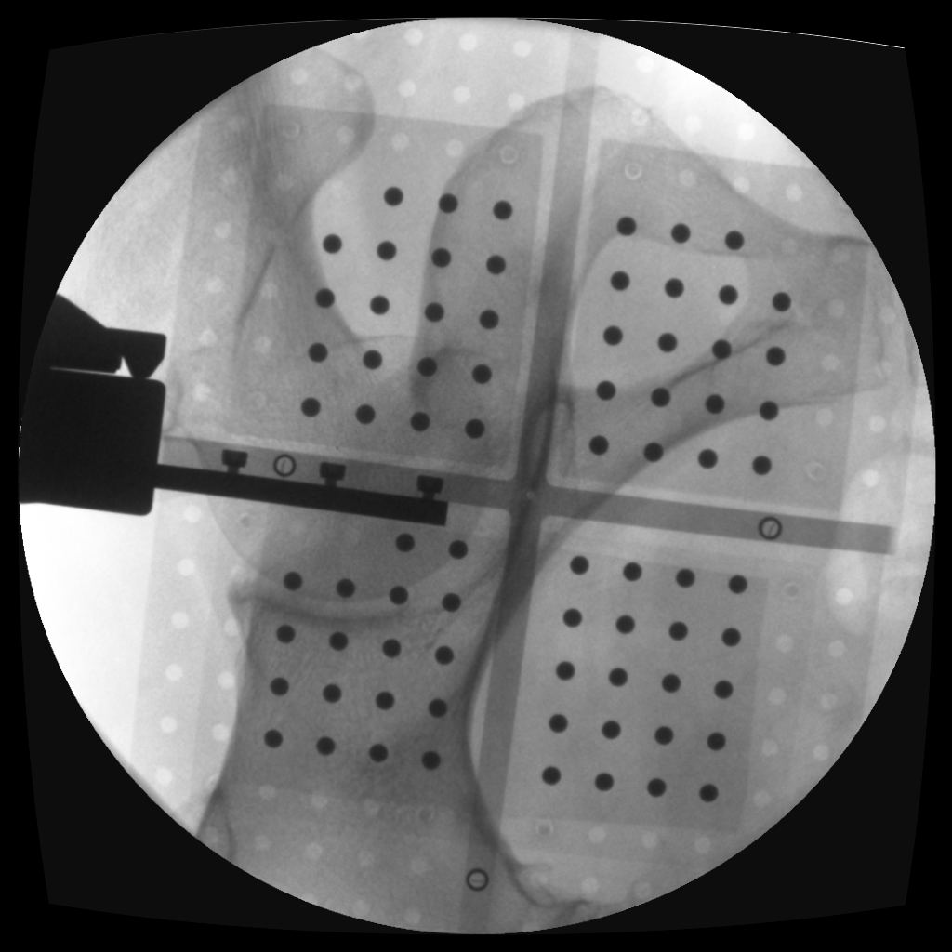
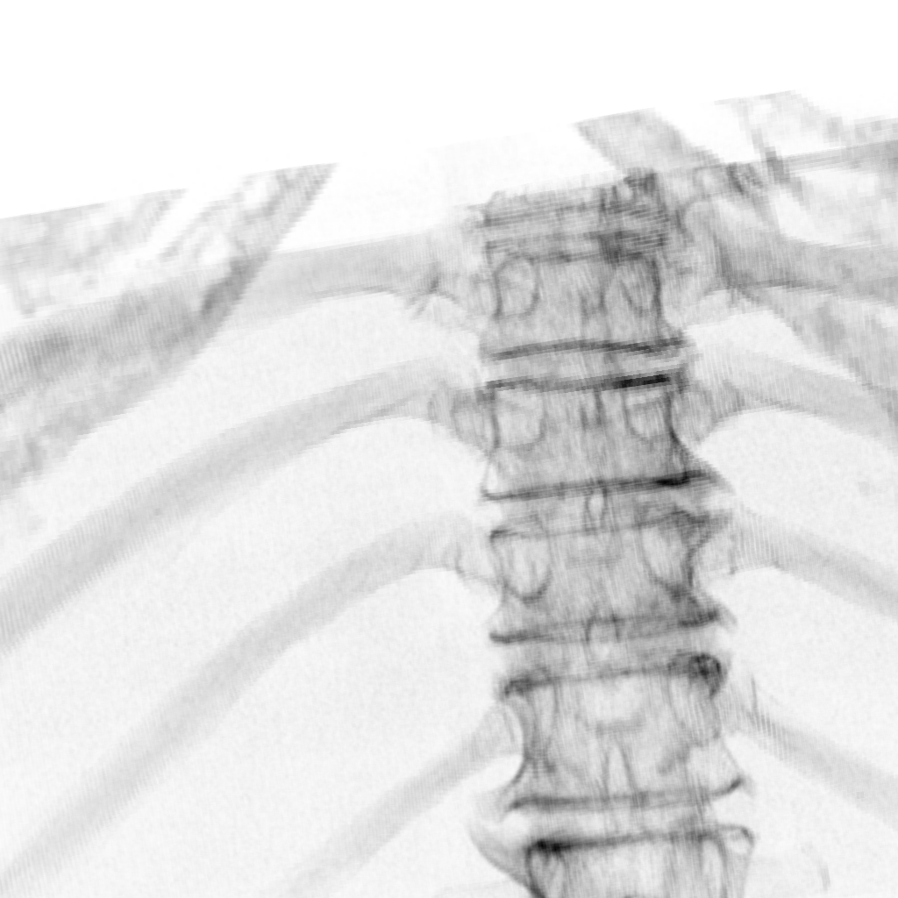
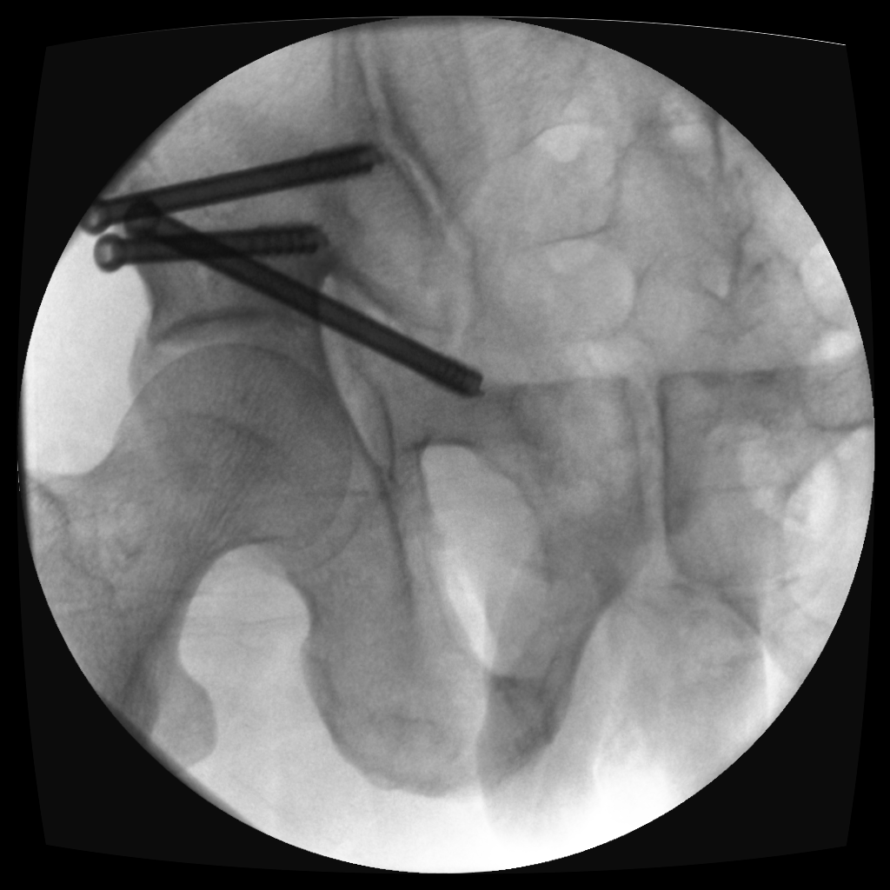
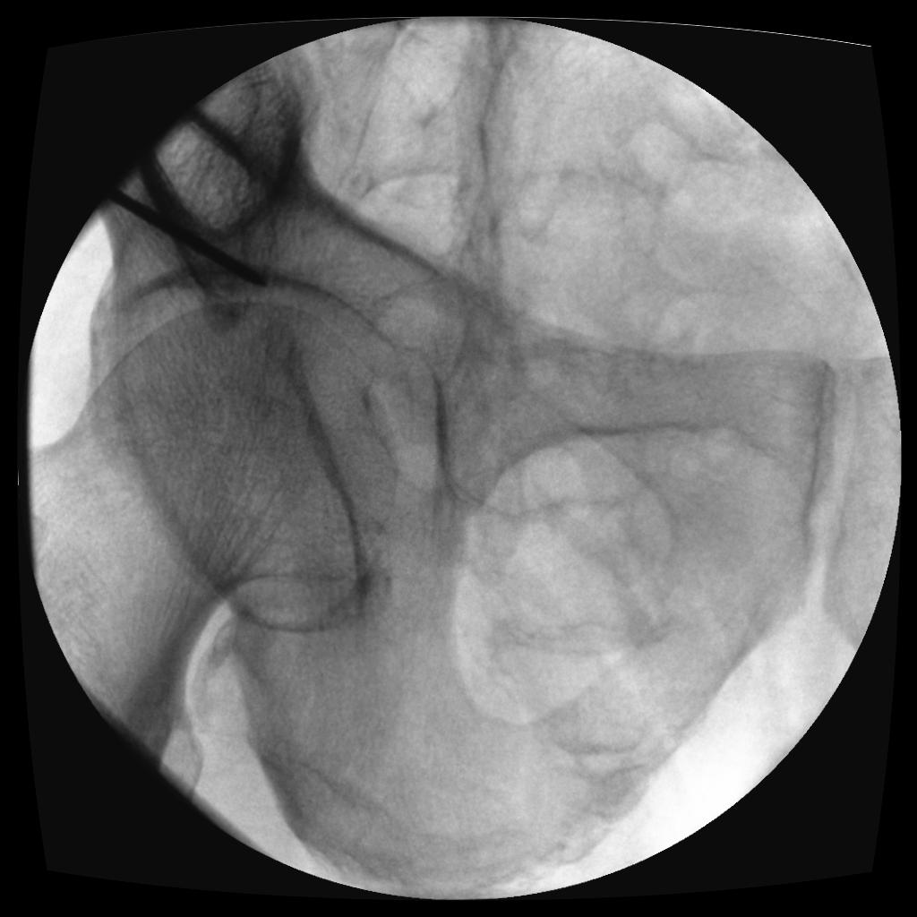
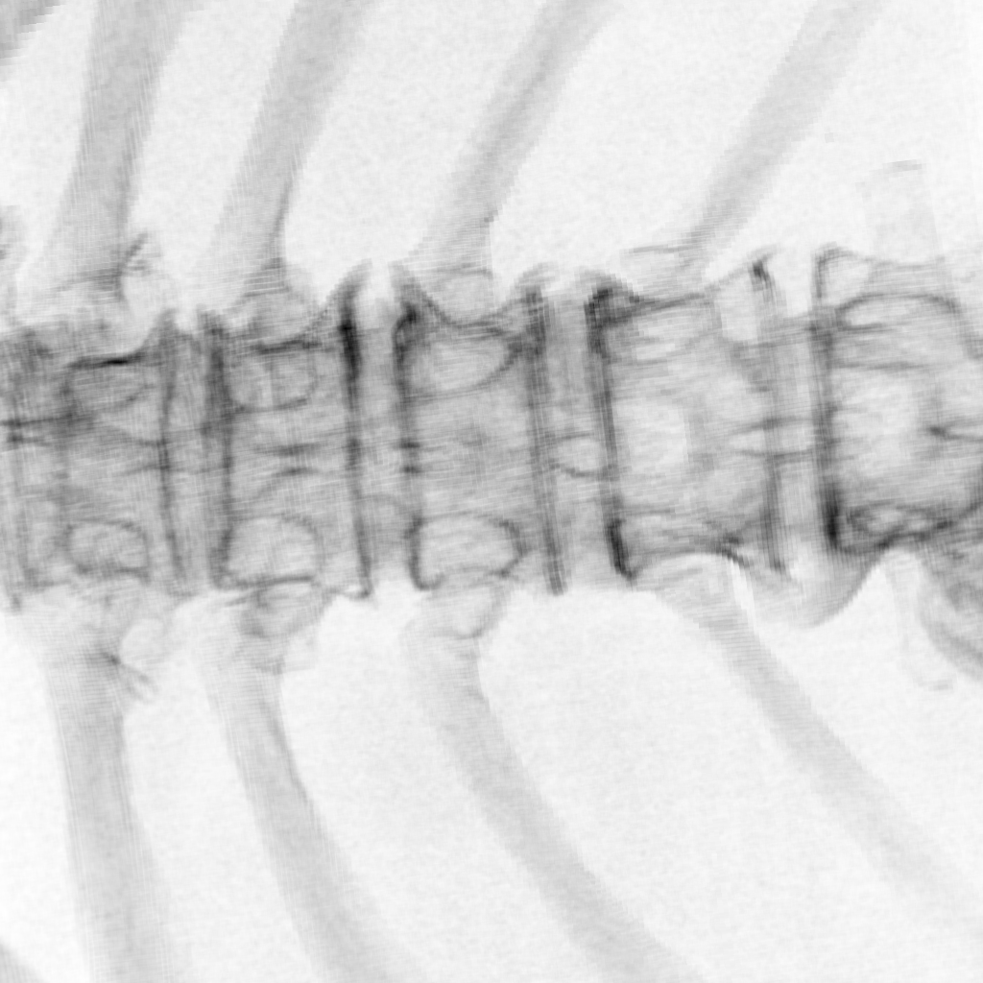
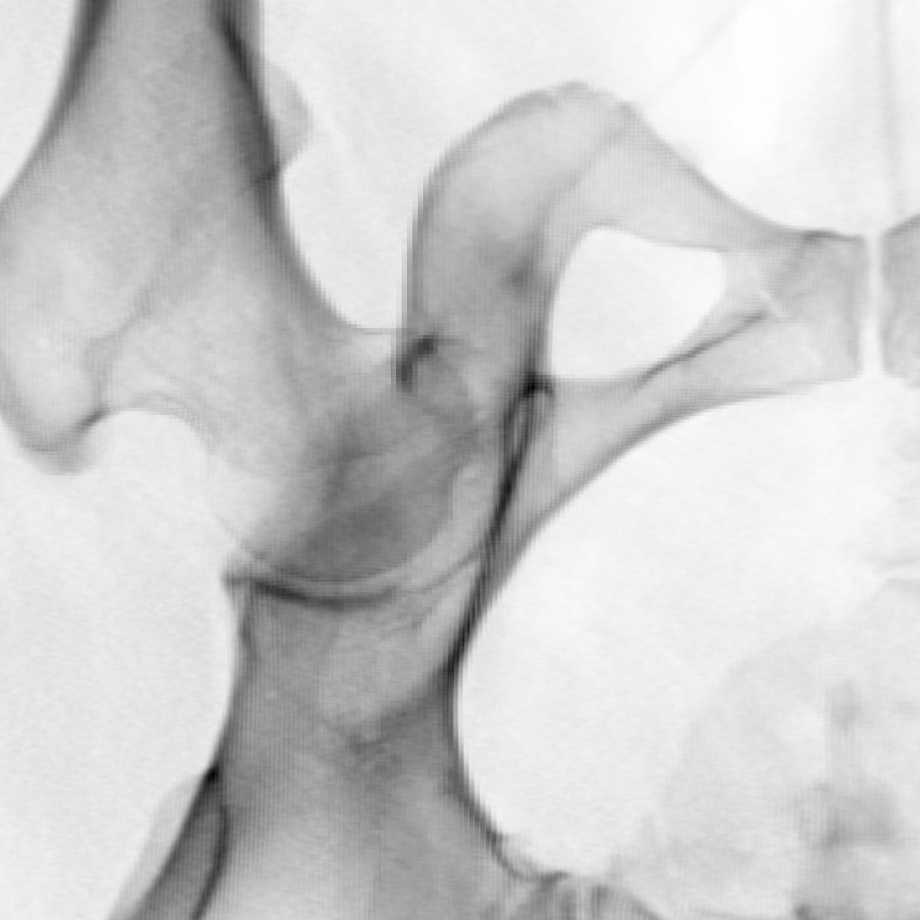
001 006
001 002-1
004 005
001-1 003-1

Slide 8
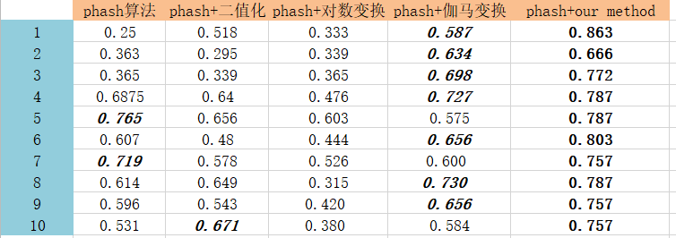
方法对比
骨骼提取，分水岭算法等

Slide 9
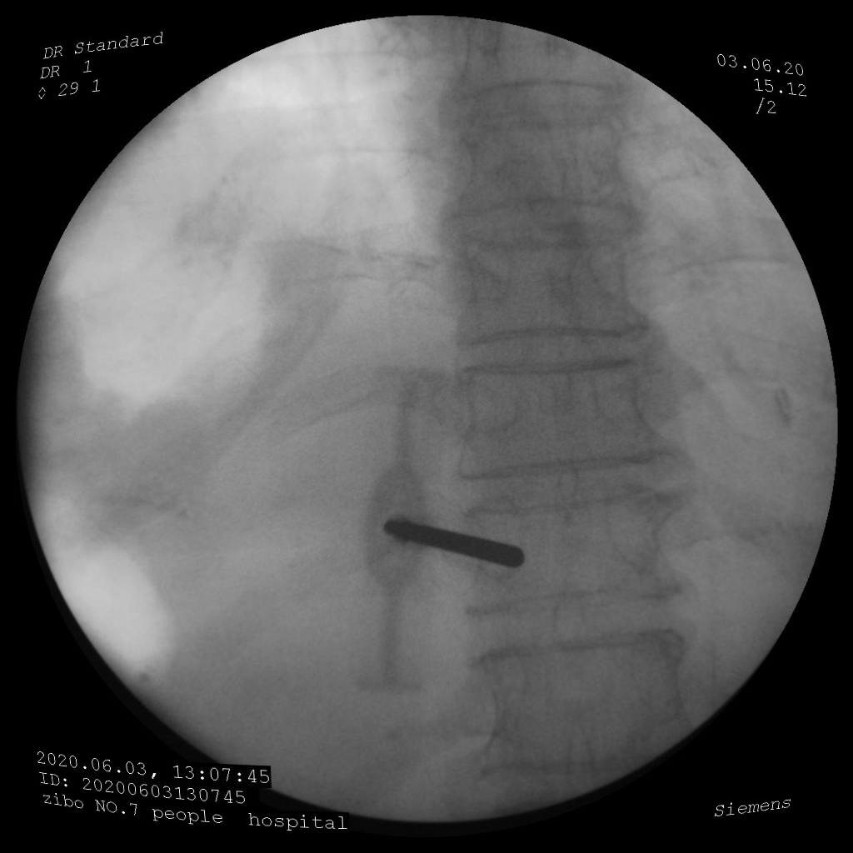
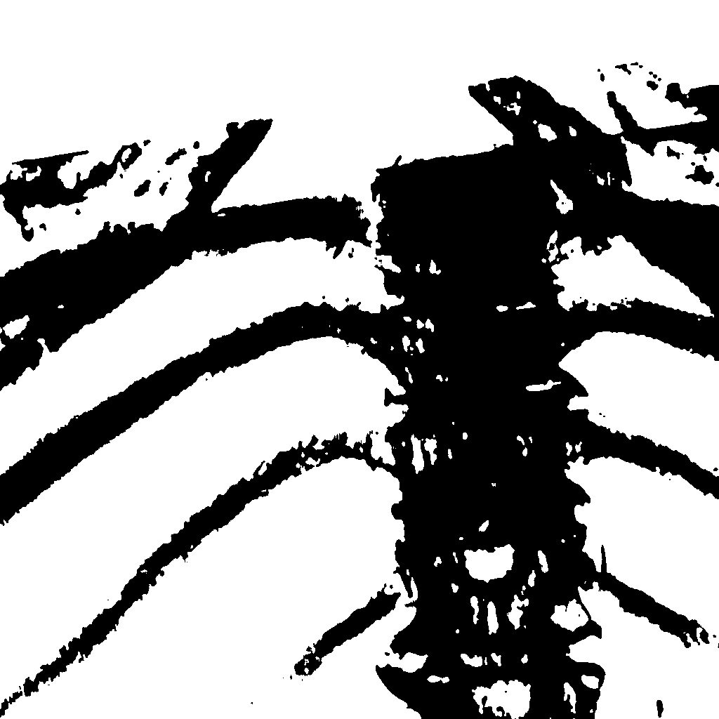
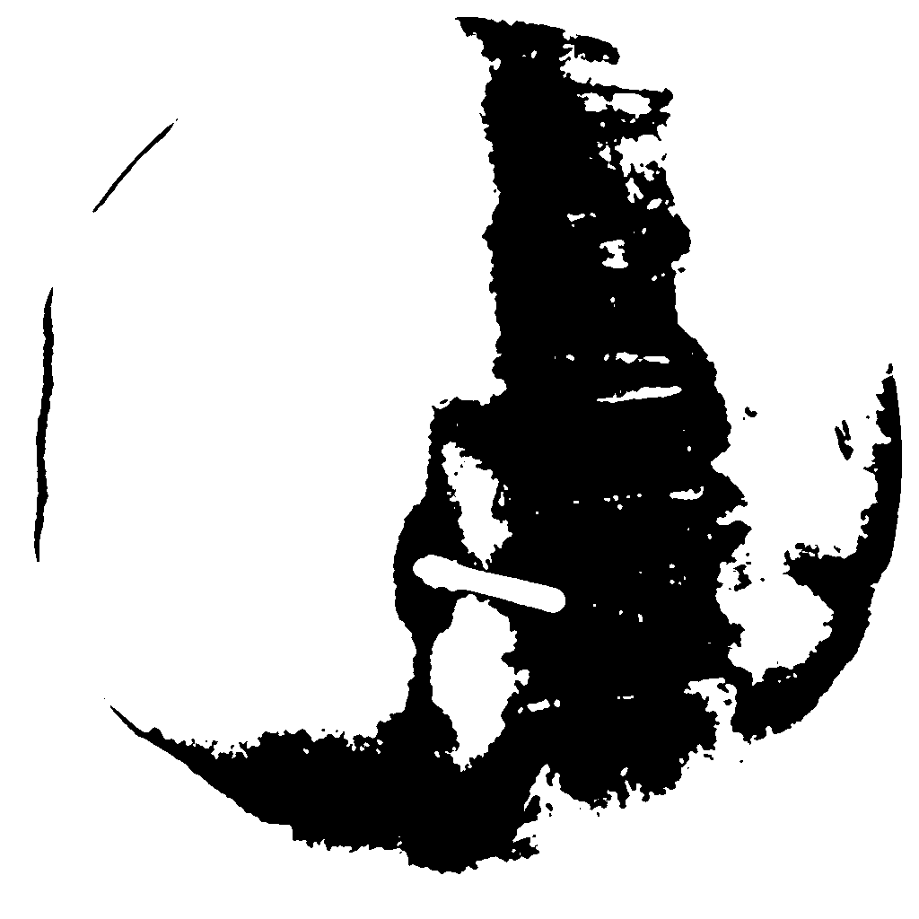

Slide 10
1. 数据分析
2. 实验和对比
3. 方法介绍

Slide 11
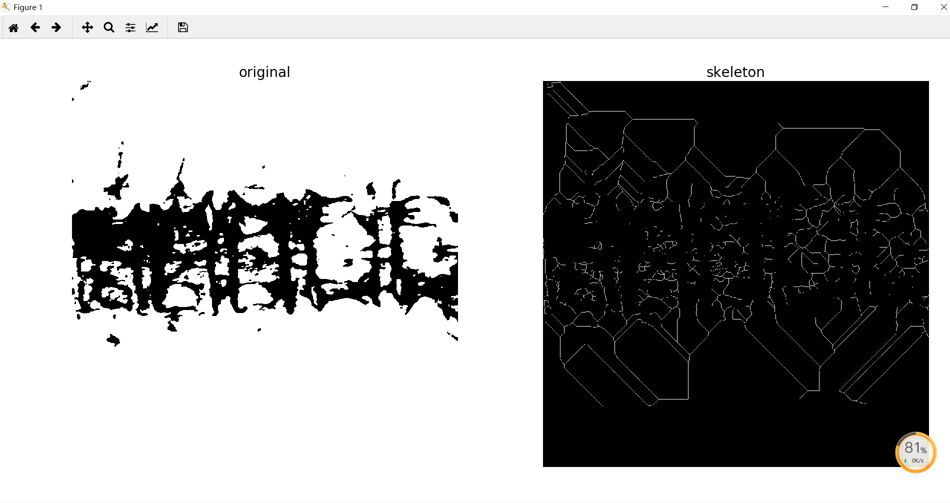

Slide 12
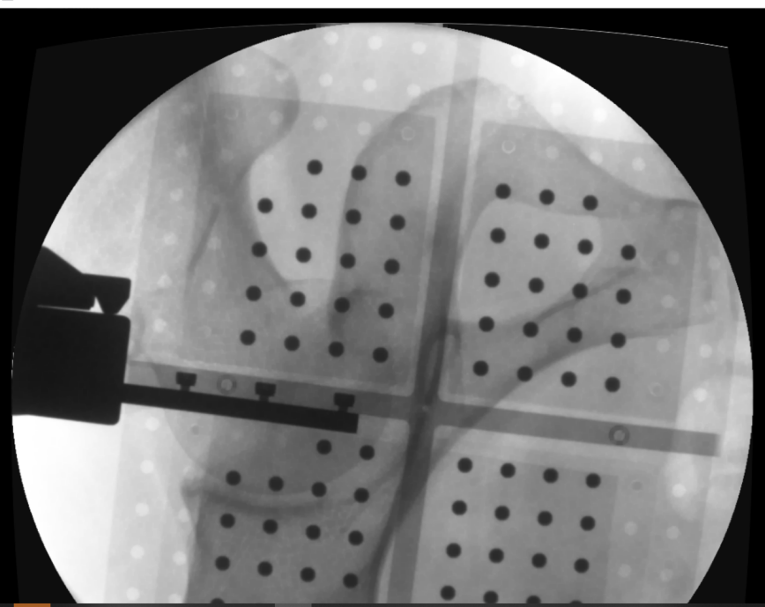
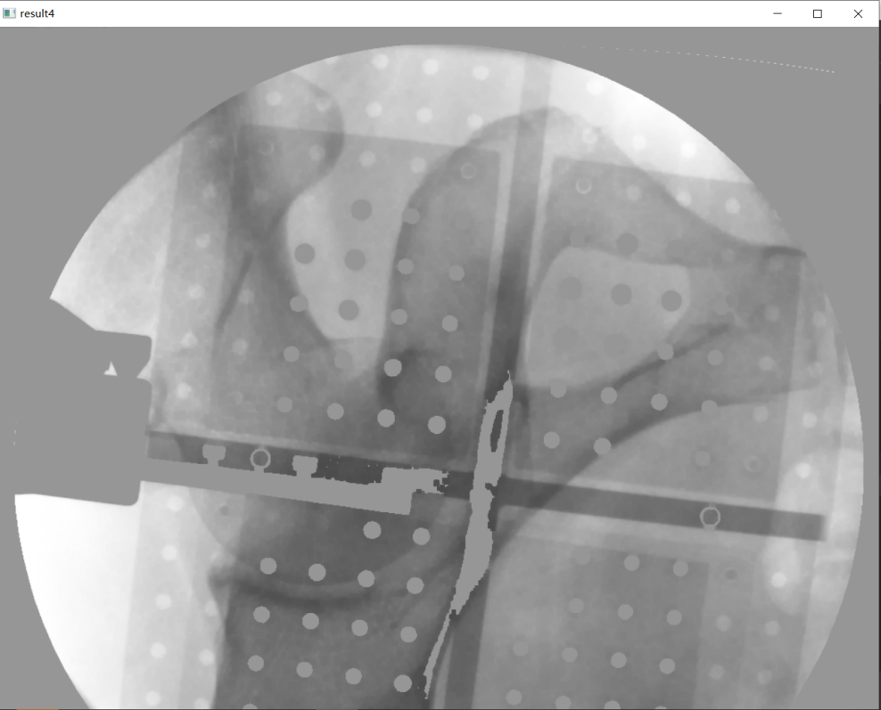
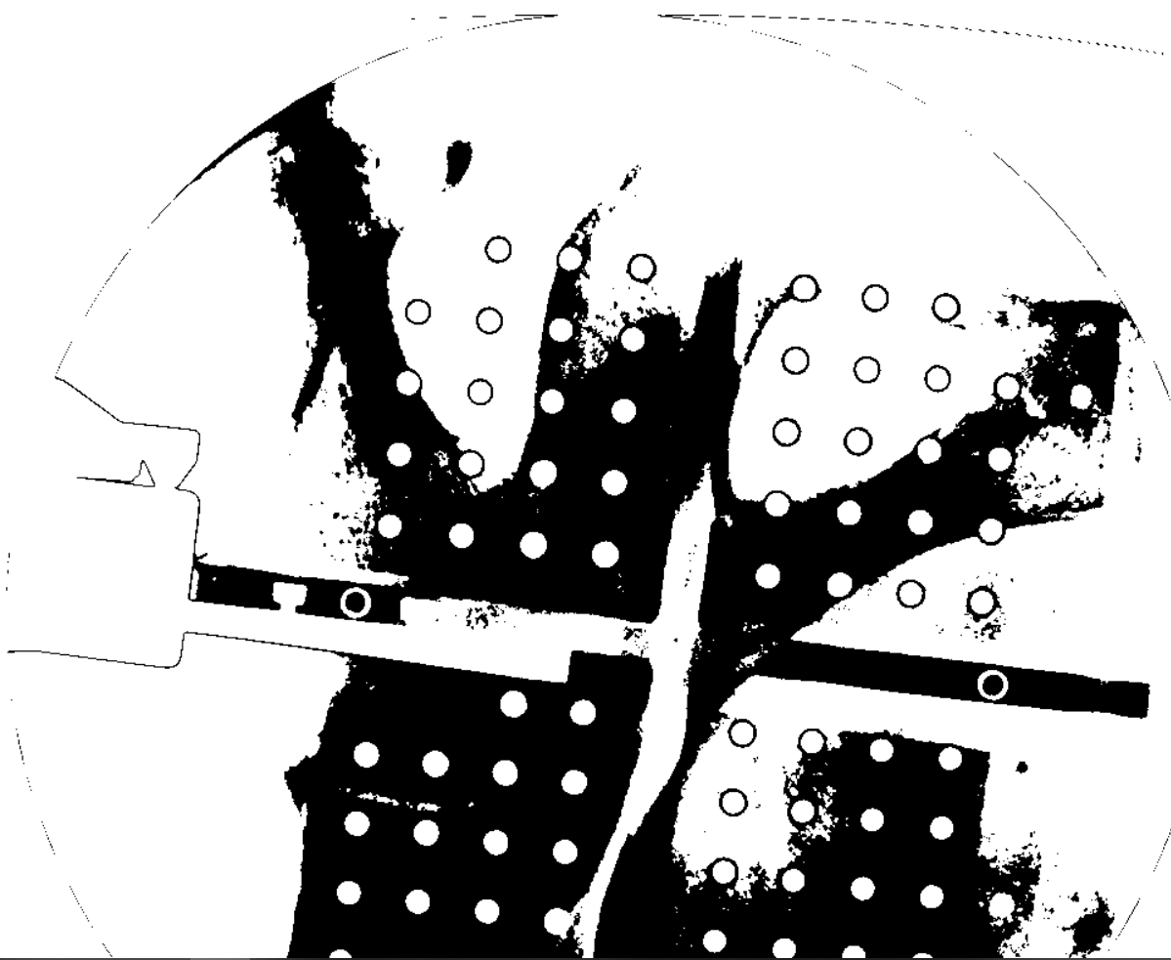
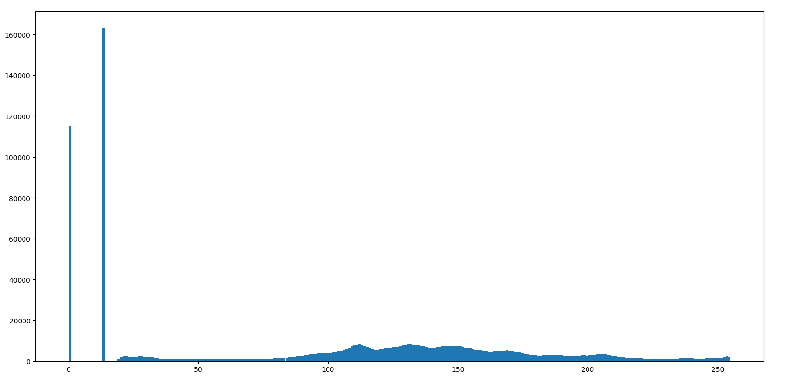
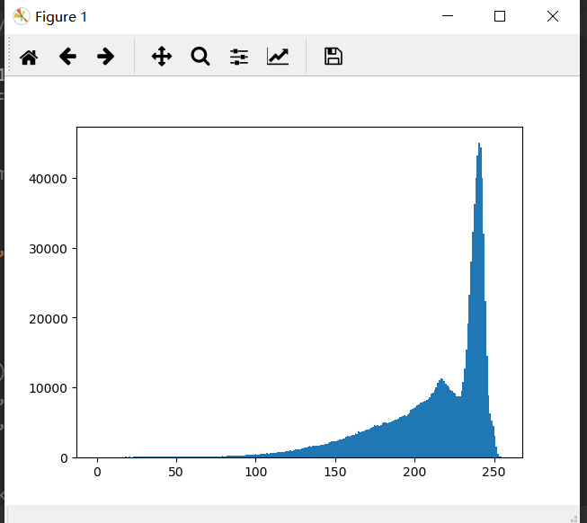
1.中值滤波去除噪点
2.膨胀腐蚀
3.自适应二值化
（低值移除，自适应阈值二值化）
求均值
4.phash相似度比较

Slide 13
夏令营感想
1.有一种短时间做个小科研的感觉，怎样去求解一个问题的答案，如果思考，如果实验，并对实验结果进行分析。
2.感觉学长人很好，非常耐心。
3.题目有点难，时间也比较赶，要一边测出更好的方法，一边给更好的可视化效果。。。实验结果跟预想的不太一致（原本以为骨骼提取之类的方法会比较有效）

Slide 14

END

